Slide 1
中期汇报
基于语义描述桥接的多模态RAG系统设计与实现
Design and Implementation of a Multimodal RAG System Based on Semantic Description Bridging
汇 报 人：张琪 学 号：20225928 班 级：计算机2202
指导教师：吴刚 教授
2026年4月
东北大学毕业设计（论文）中期汇报
Notes:
各位老师好，我是张琪。我的毕业设计题目是“基于语义描述桥接的多模态RAG系统设计与实现”。

Slide 2
汇报内容
01 前期工作
02 系统展示
03 实验评估
文献阅读与资料学习
系统设计与开发
核心界面
功能与优化点
检索实验
生成实验
04 微调工作
05 存在问题
06 后续计划
训练配置
阶段性结果
当前不足
原因定位
下一阶段安排
论文材料准备
本版PPT按中期报告原文顺序重新组织，不引入外部实验图表
Notes:
下面我将结合当前系统实现和阶段性实验结果，从前期工作、系统展示、实验评估、模型微调、存在问题和后续计划几个方面做中期汇报。

Slide 3
前期文献阅读与资料学习
Literature Review
围绕多模态检索、检索增强生成、多模态大模型、向量数据库和 RAG 评测等方向进行了系统调研。
重点学习了 CLIP、BLIP-2、LLaVA、Qwen-VL、MuRAG 以及多模态 RAG 综述与基准研究等代表性工作。
同步查阅了 RAGAs 等自动评测方法，以及文本嵌入模型和检索系统实现相关资料。
通过文献和技术资料学习，对检索相关性、答案忠实性、上下文利用和向量召回机制形成了初步认识。
这些工作为后续系统设计、原型开发和实验评估提供了理论基础。
内容依据：中期报告“1.前期文献阅读与资料学习”
Notes:
前一阶段，我围绕课题做了比较系统的文献阅读和资料学习。重点关注的方向包括多模态检索、检索增强生成、多模态大模型、向量数据库以及 RAG 自动评测方法。通过这些调研，我对系统的可选技术路线、评价指标和关键问题形成了比较明确的认识，也为后续原型开发和实验设计打下了基础。

Slide 4
系统设计与开发
Design & Development
总体设计
后端技术栈
前端技术栈
建立了业务模型、功能模型和数据模型。
完成了功能设计、数据库设计和模块设计。
后端采用 FastAPI。
围绕多模态 RAG 业务流程组织系统能力。
前端采用 Vue3 + TypeScript + Vite。
形成可交互的演示型系统页面。
已完成图片知识库、文档知识库、图文检索服务、RAG 问答服务及基础管理功能开发。
系统当前已经具备较完整的运行框架，可作为后续实验和论文撰写的核心原型。
内容依据：中期报告“2.系统设计与开发”
Notes:
从系统建设进度来看，前一阶段已经完成了整体设计和原型开发工作，包括业务模型、功能模型和数据模型的建立，以及数据库和模块层面的设计。技术选型上，后端采用 FastAPI，前端采用 Vue3、TypeScript 和 Vite。目前图片知识库、文档知识库、图文检索服务、RAG 问答服务以及基础管理功能都已经完成，系统具备了较完整的运行框架。

Slide 5
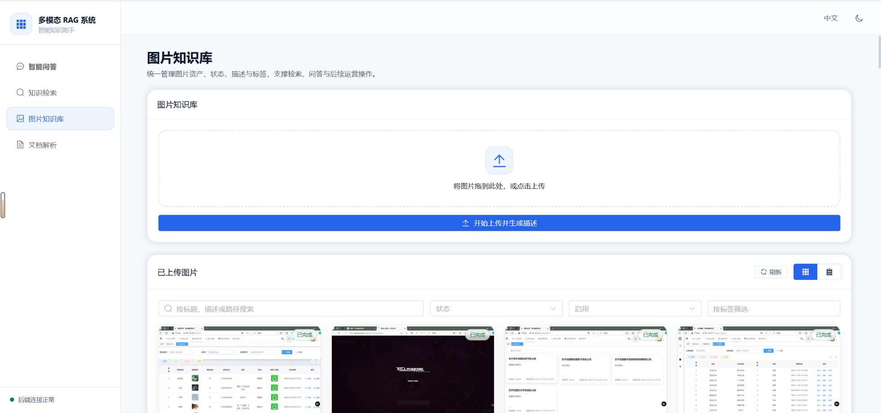
系统界面展示（一）
UI Screens
图表 1 图片知识库界面
图片与标题均来自中期报告内嵌图表 1-2
Notes:
图片知识库模块主要承担图片数据的接入、管理和语义化组织，是后续文本检图和以图搜图能力的基础。通过这个界面可以看到，目前系统已经具备了实际的数据管理入口，而不只是停留在概念设计层面。

Slide 6
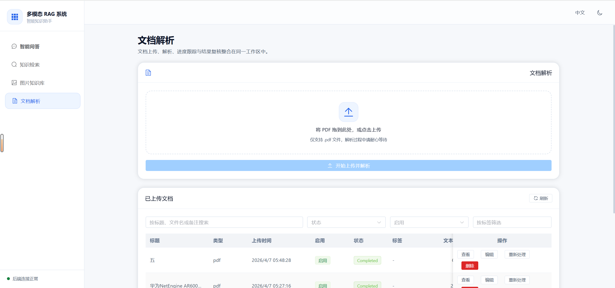
系统界面展示（二）
UI Screens
图表 2 文档知识库界面
图片与标题均来自中期报告内嵌图表 1-2
Notes:
文档知识库模块面向文档上传、解析和知识管理，承担的是文档侧的知识组织能力。图片知识库和文档知识库共同构成了系统多模态知识接入的底座，也为后续检索和问答服务提供了统一的数据支撑。

Slide 7
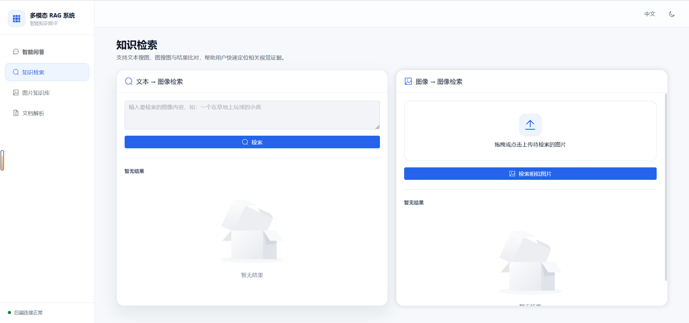
系统界面展示（三）
UI Screens
图表 3 图文检索服务界面
图片与标题均来自中期报告内嵌图表 3-4
Notes:
图文检索服务模块对应两类核心能力，一类是文本检索图片，另一类是以图搜图。也就是说，系统已经能够把不同形式的用户输入统一纳入检索链路，并把检索结果以可视化方式输出。

Slide 8
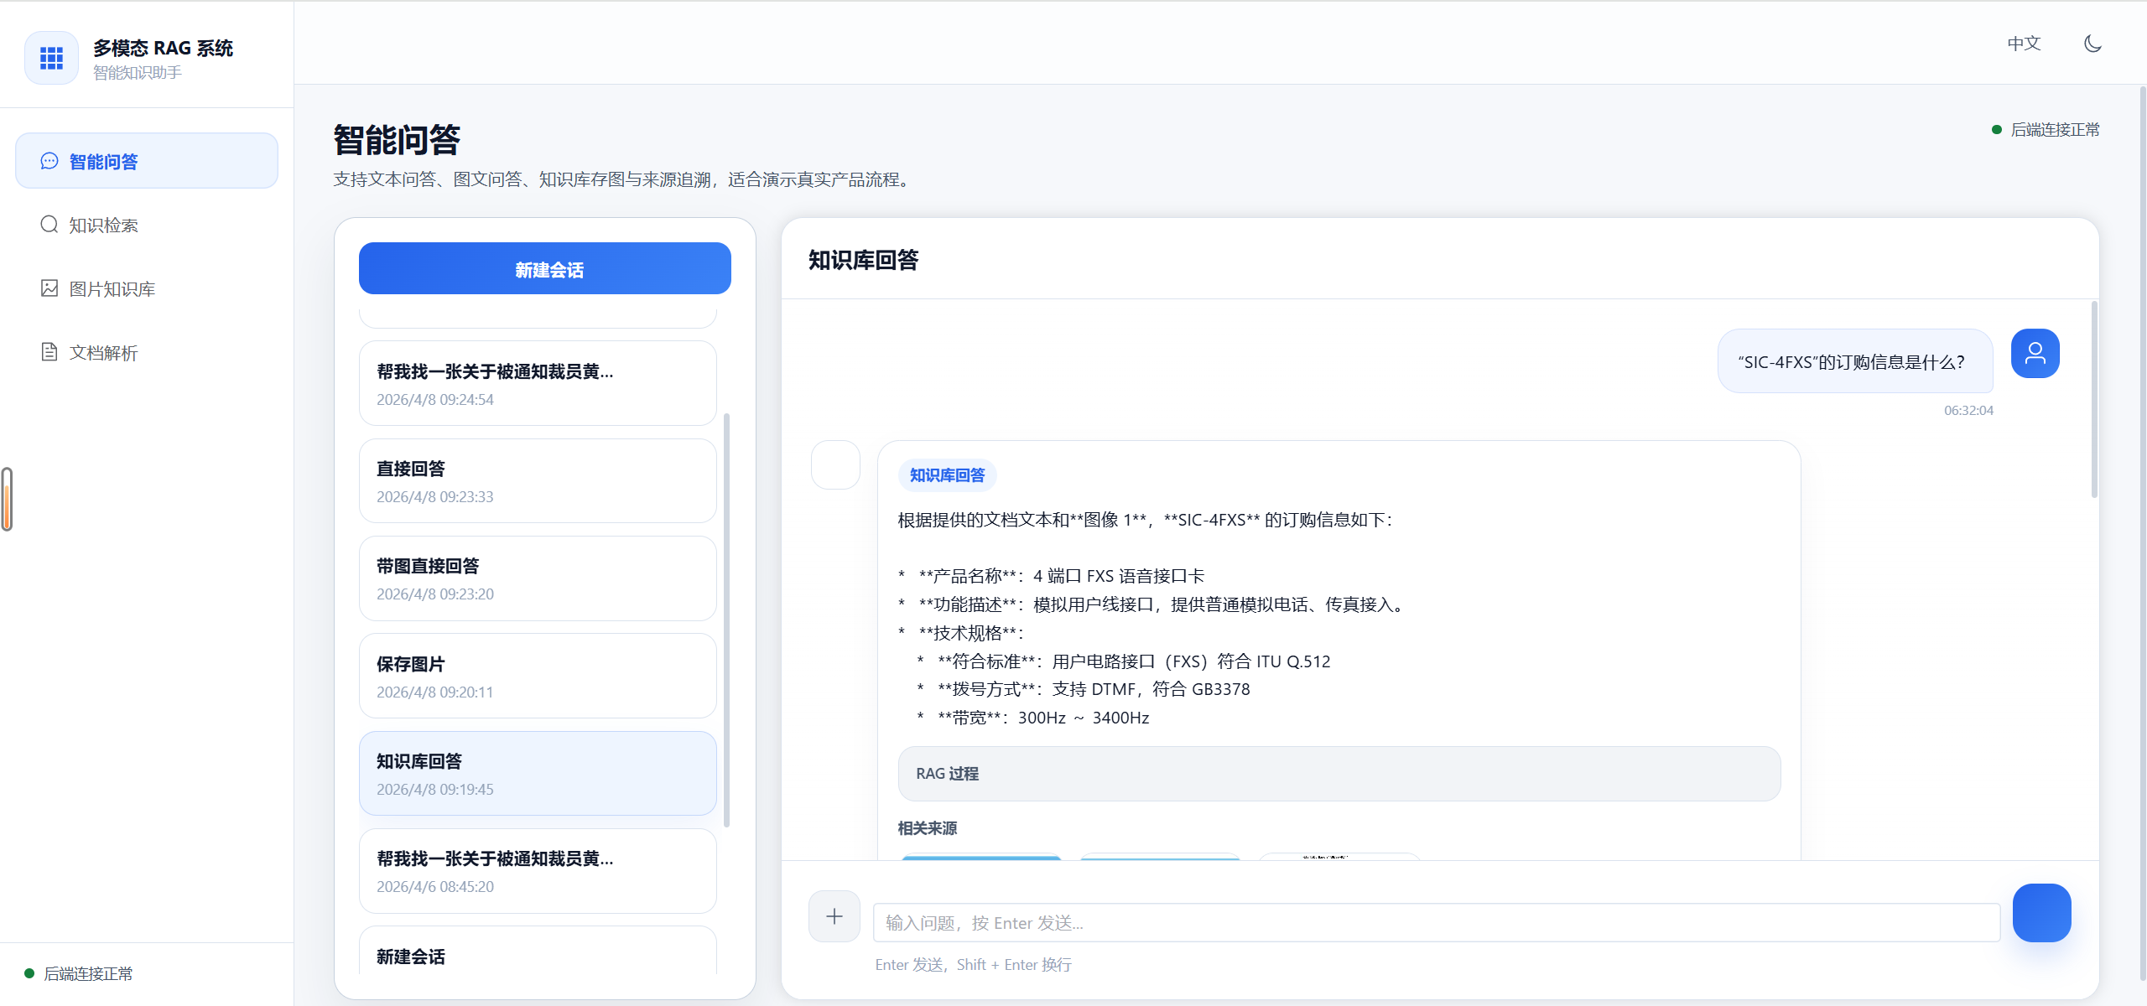
系统界面展示（四）
UI Screens
图表 4 RAG 问答服务
图片与标题均来自中期报告内嵌图表 3-4
Notes:
在应用层面，RAG 问答服务已经可以基于检索到的多模态证据生成回答，并返回引用来源和相关过程信息。到这里为止，知识接入、检索和问答三个关键环节已经串联起来，形成了一个可运行的多模态 RAG 原型。

Slide 9
核心功能实现与优化
Core Functions
图像语义化
双路检索
多模态问答
实现图像描述生成、结构化信息入库和向量化存储。
实现文本检索图片和以图搜图两类检索机制。
完成基于 RAG 的问答能力，可返回回答、来源和检索过程信息。
检索增强优化
RAG过程可观测
集成查询改写、多查询扩展、混合检索和重排序，上下文压缩的集成。
记录检索、评分、重写来源信息，前端可展开查看，具备了结果可追溯、过程可查看的能力。
内容依据：中期报告“3.核心功能实现与优化”
Notes:
从核心功能来看，当前已基本完成开题报告中的主要功能目标，系统已经实现图像描述生成、结构化入库和向量化存储，也实现了文本检图和以图搜图的双路检索机制。同时，系统支持基于 RAG 的多模态问答，并加入了查询改写、多查询扩展、混合检索、重排序、上下文压缩等优化环节，使整体链路更加完整，同时还初步具备了结果可追溯、过程可查看的能力。
。

Slide 10
核心功能实现与优化
Core Functions
意图识别
根据用户问题进行意图识别自动切换执行模式
用户问题样例 | execution_mode | 中文名称 | 要求上传图片 | 典型触发条件
长城位于哪个国家？ | direct_llm | 直接回答 | 否 | 用户问题属于常识、公开事实、通用知识，不依赖内部知识库
公司的报销流程是什么？ | multimodal_rag | 知识库检索问答 | 否 | 用户问题涉及知识库内容
a.搜索一下知识库里类似这张图片（用户上传）的内容。 b.搜索一下知识库中有关报销流程的示意图 | image_similarity | 文本查图/ 相似图查找 | 可选 | 用户想找图、搜图、找相似图，只需要返回图片结果
a.给我财务报销的流程图，并说明流程的关键步骤。 b.帮我找和这张图片（用户上传）类似的图片，并告诉我那张图片是如何讲财务报销的 | image_grounded_answer | 基于图片检索结果的图文回答 | 可选 | 用户既要图片结果，又希望系统基于检索到的图片进行解释、分析或回答
帮我解释一下这张图里的流程。 | uploaded_image_qa | 上传图片内容问答 | 是 | 用户已经上传图片，问题围绕“这张上传图本身”展开，重点是识别或解释图中内容
帮我把这张图片存入图片知识库。 | save_uploaded_image | 上传图片入库 | 是 | 用户上传了图片，并明确要求把图片保存到知识库
图表 4 意图识别类型总表
内容依据：中期报告“3.核心功能实现与优化”
Notes:
除了基础检索和问答能力，我还补充实现了意图识别模块。这个表格把当前支持的意图类型做了归纳，核心作用是根据用户问题自动切换执行模式，比如进入检索流程、问答流程或者其他对应链路。它的价值在于让系统不再只是被动执行单一流程，而是具备一定的任务路由和自适应能力。

Slide 11
实验评估总述
Evaluation Summary
已完成两类实验评估
检索器评估
生成器评估
目的：让系统不仅能运行起来，还能通过实验结果来验证方法有效性、分析当前优势，并定位后续仍需优化的部分。
数据集：UniDoc-Bench 是一个大规模真实场景文档中心多模态 RAG 基准，于 2025 年 10 月发布，包含Finance（金融） Legal（法律）Healthcare（医疗健康） Commerce and Manufacturing（商业制造）CRM（客户关系管理）Energy（能源）Education（教育）Construction（建筑）八大行业领域， 包含“image_plus_text_as_answer”, “text_only”, “table_required”, “image_only”四种回答类型，本实验只使用了“table_required”, “image_only” ，每个领域100条，共计800条QA。
内容依据：中期报告“4.实验评估”
Notes:
在系统功能打通之后，前一阶段还完成了两类实验评估，分别是检索器评估和生成器评估。这样做的目的，是让系统不仅能运行起来，还能通过实验结果来验证方法有效性、分析当前优势，并定位后续仍需优化的部分。所使用的数据集是UniDoc-Bench，包含八大行业领域，包含四种回答类型，本实验只使用了"table_required", "image_only" ，每个领域100条，共计800条

Slide 12
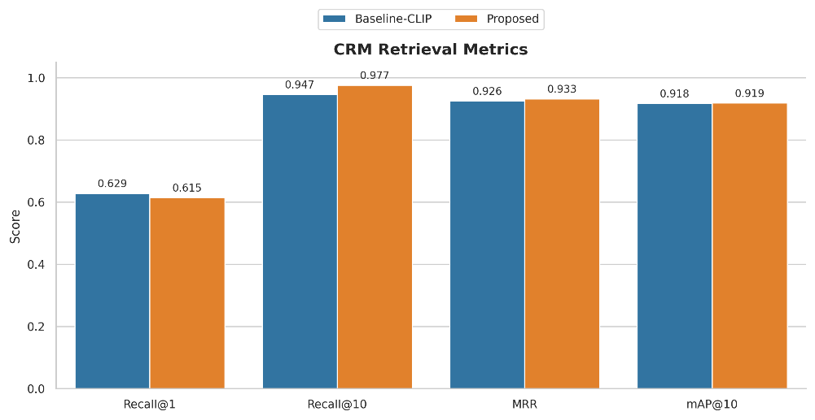
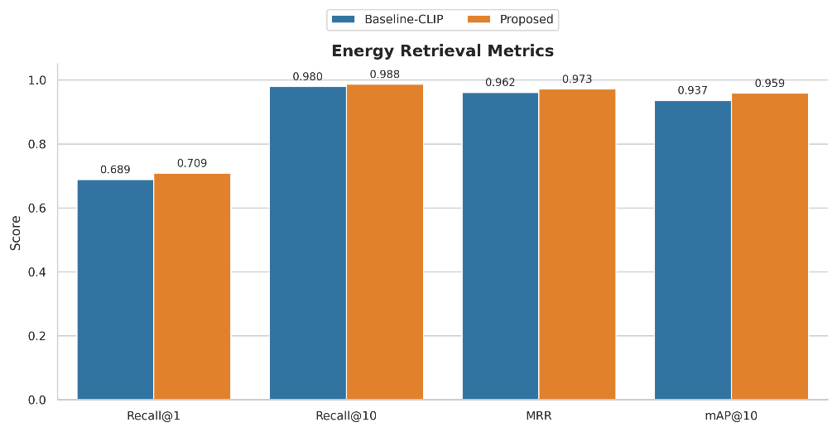
检索实验结果
Retrieval Evaluation
图表 5 CRM领域相关检索指标
图表 6 Energy领域相关检索指标
检索实验中
所提 proposed 方法在多个领域接近甚至超过 baseline_clip（实际使用的跨模态嵌入模型是qwen3-vl-embedding，为当时时间点的SOTA，下同）
其中在 CRM 和 energy 领域表现较好，CRM 场景里，proposed 在 Recall@10 上优于 baseline，大约是 0.977 对 0.947，MRR 和 mAP@10 也基本接近或略有优势；Energy 场景中，proposed 的 Recall@1、Recall@10、MRR 和 mAP@10 都略高于 baseline_clip。说明当前方法在这两个领域已经体现出比较稳定的竞争力。
Recall@1:前1召回率 Recall@10:前10召回率 MRR:平均倒数排名 mAP@10:前10平均精度均值
内容依据：中期报告图表 5-8 与对应文字结论
Notes:
所提 proposed 方法在多个领域接近甚至超过 baseline_clip，客户关系管理领域（CRM）里，proposed 在 前10召回率 上优于 baseline，大约是 0.977 对 0.947，平均倒数排名和 前10平均精度均值 也基本接近或略有优势；Energy 场景中，proposed 的四个指标都略高于 baseline。说明当前方法在这两个领域已经体现出比较稳定的竞争力。

Slide 13
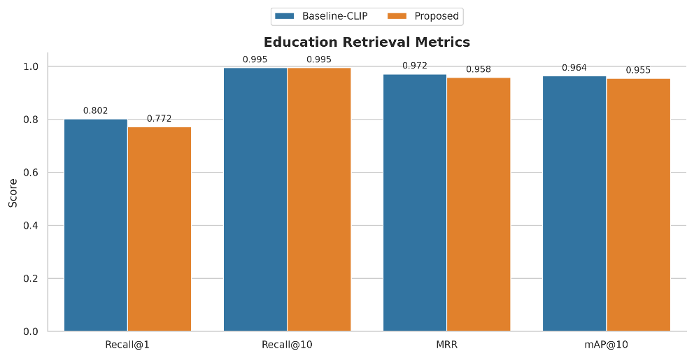
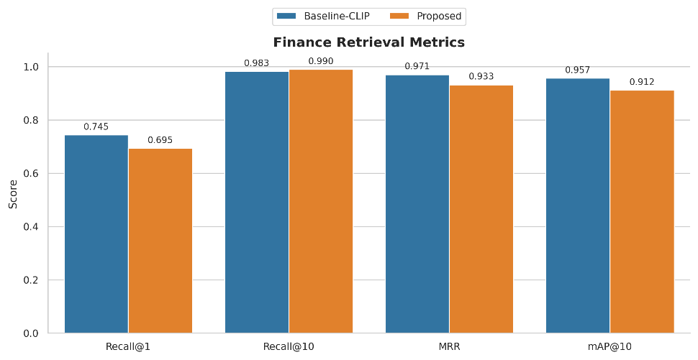
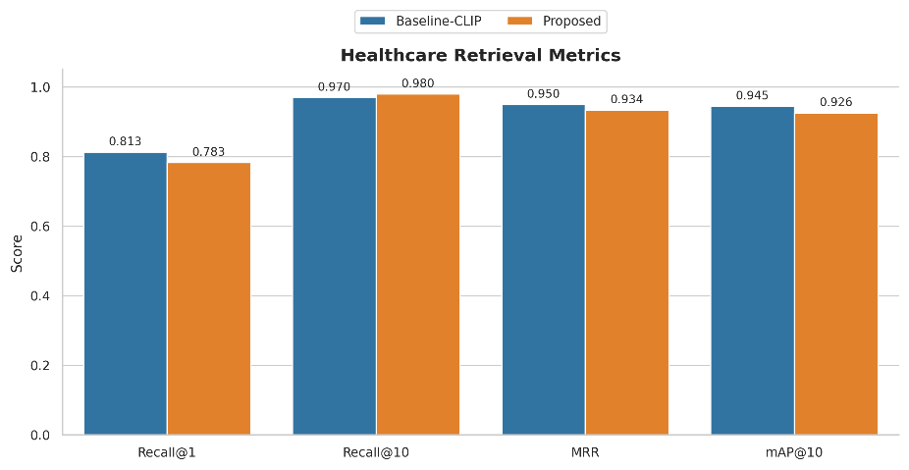
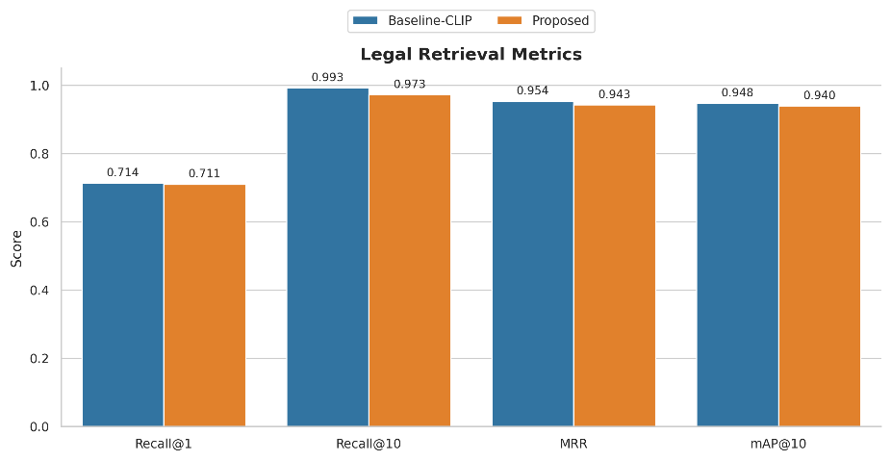
检索实验结果
Retrieval Evaluation
图表 7 Education、Healthcare、Finance、Legal领域相关检索指标
内容依据：中期报告图表 5-8 与对应文字结论
Notes:
其他领域中，在教育领域（Education） 基本上是两种方法持平；医疗健康（Healthcare）上 proposed 在 前10召回率略有优势，但在平均倒数排名和前10平均精度均值上稍弱；金融（Finance）和法律（Legal） 领域中，baseline_clip 整体仍然更强。这个结果说明 proposed 并不是在所有领域都占优，它的表现仍然受到页面类型和领域特征的影响。

Slide 14
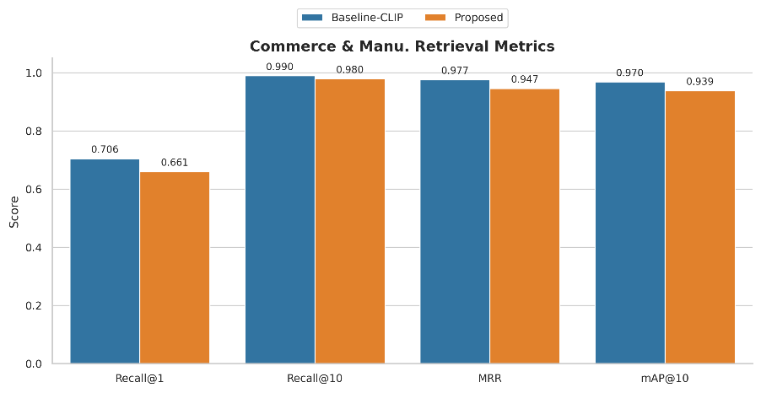
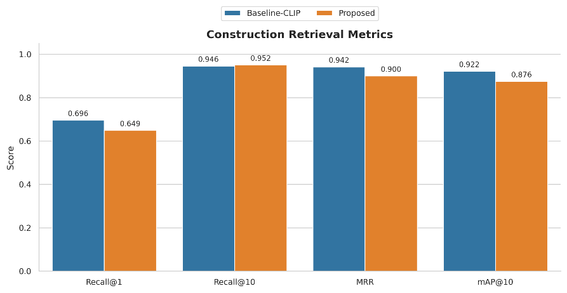
检索实验结果
Retrieval Evaluation
图表 8 Commerce&Manu、Construction领域相关检索指标
Recall@1:前1召回率 Recall@10:前10召回率 MRR:平均倒数排名 mAP@10:前10平均精度均值
内容依据：中期报告图表 5-8 与对应文字结论
Notes:
而商业制造（Commerce & Manu.） 和 建筑（Construction） 这两个领域的结果进一步说明了这一点。在这两个场景里，baseline_clip 的整体表现依然更好，尤其在 前1召回率、平均倒数排名和 前10平均精度均值上更明显。也就是说，当前 proposed 方法在一些复杂工业或结构化页面场景下，还需要继续优化。

Slide 15
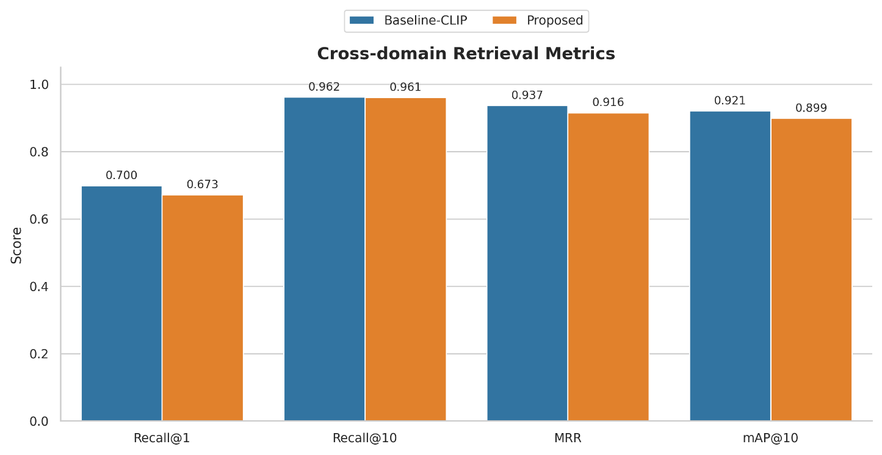
检索实验结果
Retrieval Evaluation
图表 9 两种方法检索延迟对比
Recall@1:前1召回率 Recall@10:前10召回率 MRR:平均倒数排名 mAP@10:前10平均精度均值
内容依据：中期报告图表 5-8 与对应文字结论
Notes:
跨领域场景的难度会更高一些。从图里可以看到，proposed 在四个指标上都略低于 baseline_clip，尤其是 前1召回率和前10平均精度均值 的差距更明显。

Slide 16
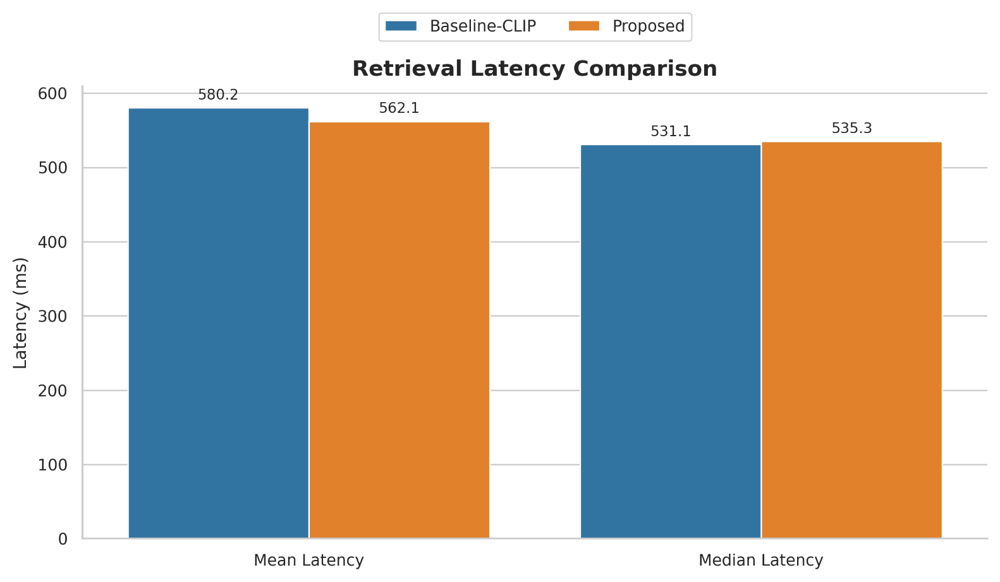
检索实验结果
Retrieval Evaluation
图表 11 两种方法检索延迟对比
内容依据：中期报告图表 5-8 与对应文字结论
Notes:
再看检索延迟。两种方法的整体延迟都在五百多毫秒量级，proposed 的平均延迟略低于 baseline，大约是 562 毫秒对 580 毫秒；中位延迟两者非常接近，proposed 还略高一点。说明当前方法在效果提升的同时，并没有带来明显不可接受的时延代价。

Slide 17
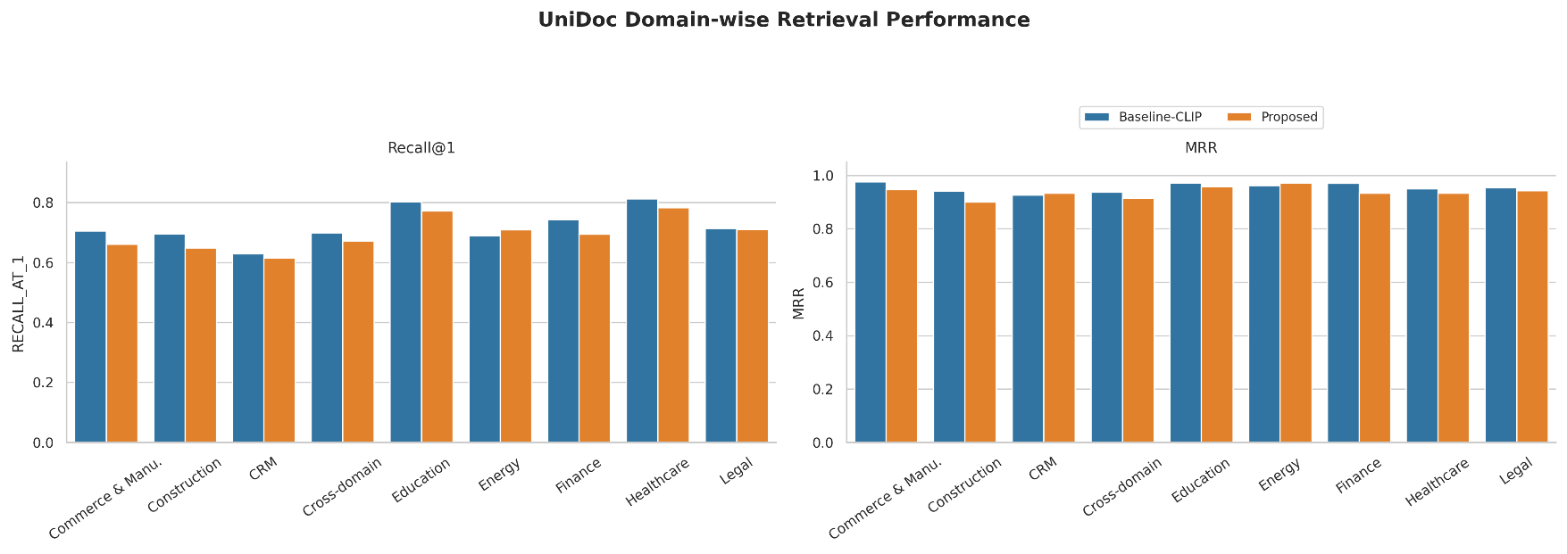
检索实验结果
Retrieval Evaluation
图表 10 UniDoc-Bench分领域相关检索指标
Recall@1:前1召回率 Recall@10:前10召回率 MRR:平均倒数排名 mAP@10:前10平均精度均值
内容依据：中期报告图表 5-8 与对应文字结论
Notes:
把分领域结果综合起来看，按领域汇总的 前1召回率和平均倒数排名 能更清楚地反映整体趋势。proposed 在 客户关系管理（CRM） 和能源（ Energy）领域 上相对突出，在部分领域和 baseline 接近，但在 商业制造（Commerce）、建筑（Construction）、金融（Finance） 这类场景下仍有差距。

Slide 18
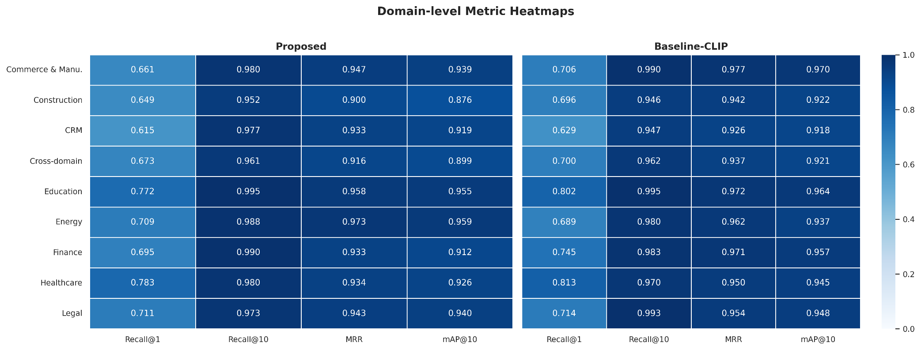
检索实验结果
Retrieval Evaluation
图表 12 两种方法分领域指标热力图
内容依据：中期报告图表 5-8 与对应文字结论
Notes:
最后用热力图把各个领域、各项指标的结果放在一起比较。热力图也很直观地同样说明了这一点。到这里，检索实验的结论就比较完整了：当前方法已经有明显亮点，但还不是全面领先。

Slide 19
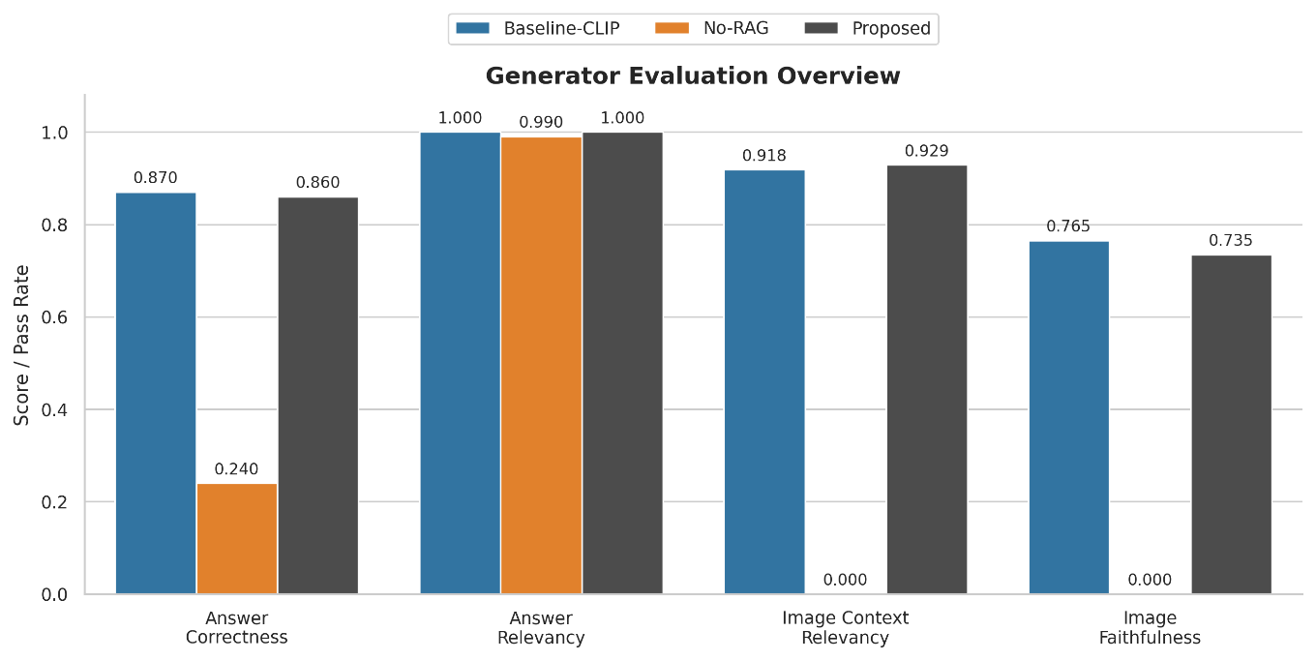
生成实验结果
Generation Evaluation
在生成实验中
proposed 的回答正确性达到 0.86，与表现最好的 baseline_clip 的0.87基本接近
在图像上下文相关性指标上达到0.9286，为所有方法中最高。相比之下，no_rag 的回答正确性仅为0.24。
总体来看，当前实验结果已经初步验证了所提方法的有效性和竞争力。
图表 13 三种方法生成器评测总览
内容依据：中期报告图表 9-13 与对应文字结论
Notes:
生成实验方面。proposed 的回答正确性达到 0.86，与 baseline_clip 的 0.87 已经非常接近，而 no_rag 只有 0.24，差距非常明显。同时，在图像上下文相关性上，proposed 达到 0.929，是三种方法里最高的。这个结果说明，引入检索增强后，回答质量有明显提升，而且 proposed 在视觉证据匹配上具有一定优势。需要说明的是No_RAG基线不参与后两个图像相关指标的评测

Slide 20
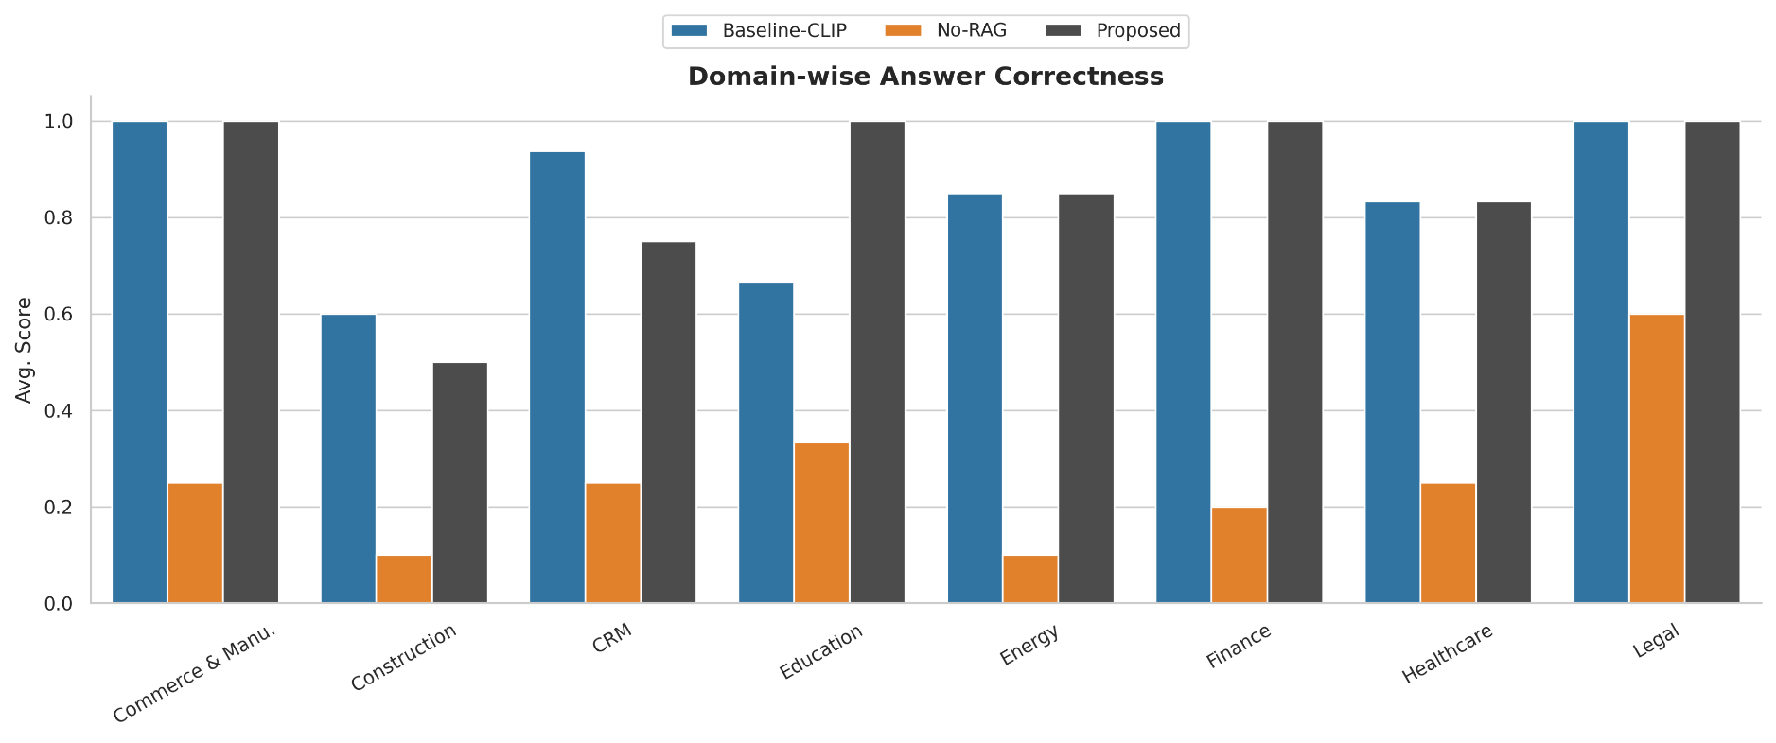
生成实验结果
Generation Evaluation
图表 14 三种方法分领域答案正确性
内容依据：中期报告图表 9-13 与对应文字结论
Notes:
按领域来看，proposed 在 商业制造（Commerce）、教育（Education）、金融（Finance） 和 法律（Legal） 这些领域可以达到与 baseline_clip 持平，甚至在教育（ Education） 上更优；在 客户关系管理（CRM） 和建筑（ Construction） 上略弱于 baseline_clip；在 能源（Energy） 和 医疗健康（Healthcare） 上两者比较接近。整体来看，proposed 的生成效果在多数领域已经具备较强竞争力，但仍然存在领域间表现不均衡的问题。

Slide 21
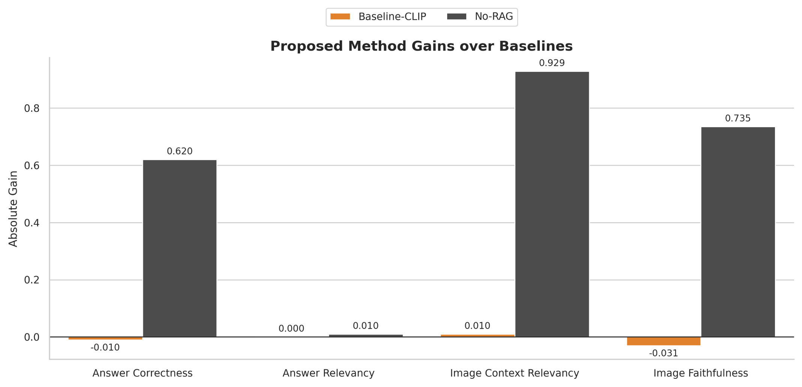
生成实验结果
Generation Evaluation
图表 15 本文方法相对基线的提升
内容依据：中期报告图表 9-13 与对应文字结论
Notes:
如果把 proposed 分别和两个基线做差值比较，结果会更清楚。相对于 no_rag，proposed 在回答正确性、图像上下文相关性和图像忠实度上的提升都很明显，尤其图像上下文相关性提升接近 0.93。相对于 baseline_clip，proposed 在图像上下文相关性和答案相关性上略有增益，但在回答正确性和图像忠实度上还没有明显超过它。

Slide 22
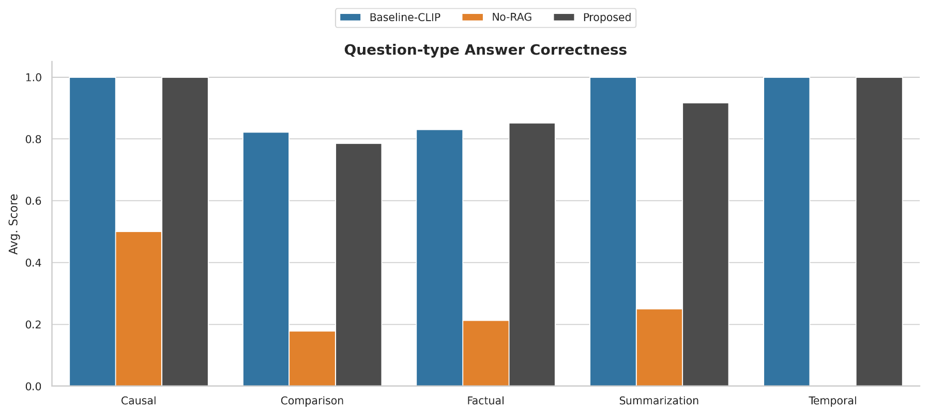
生成实验结果
Generation Evaluation
图表 16 分问题类型答案正确性
factual_retrieval：事实检索题 comparison：对比题 summarization：总结概括题 temporal_comparison：时间维度对比题 causal_reasoning：因果推理题
内容依据：中期报告图表 9-13 与对应文字结论
Notes:
进一步按问题类型来看，在因果推理和 时间维度对比 （Casual ）和 时间维度（Temporal） 这两类问题上，proposed 与 baseline_clip 基本持平；在 事实检索题（Factual） 类型上，proposed 还略优；但在 对比题（Comparison） 和 总结概括题（Summarization） 这类更复杂的问题上，proposed 仍然稍弱。这说明当前方法在直接事实型问题上的表现已经比较稳定，但在更依赖综合归纳和比较能力的题型上还需要继续提升

Slide 23
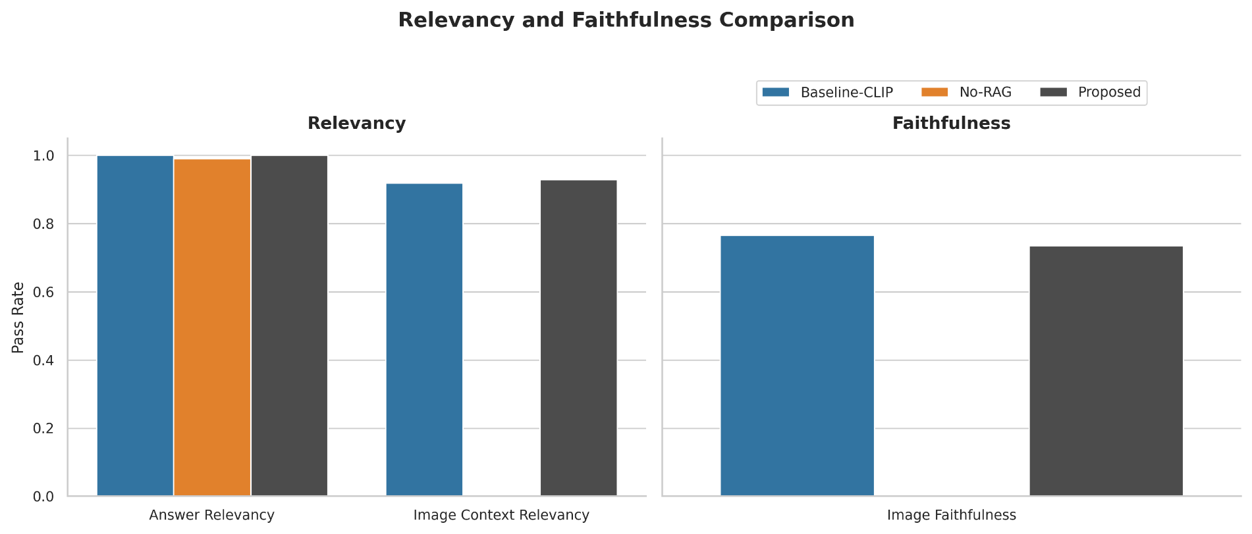
生成实验结果
Generation Evaluation
图表 17 相关性与忠实度对比
内容依据：中期报告图表 9-13 与对应文字结论
Notes:
再看相关性和忠实度的对比。答案相关性（Answer Relevancy）上三种方法都很高，差距不大；图像上下文相关性（Image Context Relevancy）上，proposed 略高于 baseline_clip；而 图像忠实度(Image Context Relevancy)上，baseline_clip 仍然稍强一些。也就是说，proposed 更擅长检索到和问题更匹配的视觉上下文，但在最终生成内容对图像证据的忠实表达上，还存在继续优化的空间。

Slide 24
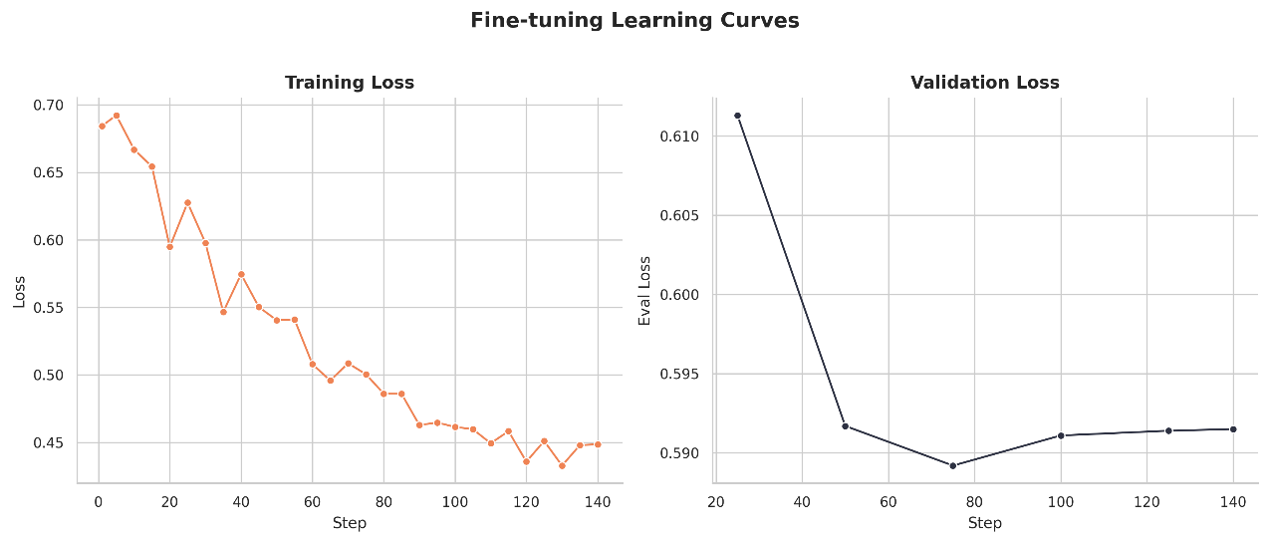
模型微调
Fine-tuning
已完成基于 UniDoc-Bench 图像及描述文本的监督微调数据构建、训练执行和阶段性评估。
数据集：训练样本 888 条，验证样本 47 条
完成基于 Qwen3.5-4B 的 LoRA 微调训练，共 140 个 step，耗时约 5 小时 20 分钟。
最终训练损失为 0.5194，验证损失为 0.5915；
step-75 验证损失最低，为 0.5892。
微调后在部分复杂页面上提升了格式遵循、关键词补充和局部细节描述能力。
但仍存在输出冗长、重复等问题，后续还需继续优化数据质量和输出效果。
图表 18 微调学习曲线
图表 14 微调学习曲线
内容依据：中期报告“5.模型微调”
Notes:
为图像生成文本描述使用API费用昂贵，如果能对小参数模型进行微调实现高质量的图像语义描述并进行本地部署会节省大量成本。目前基于 UniDoc-Bench 图像及描述文本构建了监督微调数据集，其中训练样本 888 条、验证样本 47 条，并完成了基于 Qwen3.5-4B 的 LoRA 微调训练，共 140 个 step。训练损失整体持续下降，验证损失在 step-75 左右达到最低的 0.5892，说明训练过程是有效的；但后期验证损失改善有限，也表明当前微调效果还没有完全稳定。

Slide 25
存在问题
Open Issues
1. OCR 基线检索异常
2. 模型微调效果不够理想
OCR 基线索引构建不完整，导致 Recall@K、MRR 等指标失真。
当前微调虽完成阶段性训练与验证，但整体效果提升仍不够稳定。
3. 系统响应速度仍有待提升
4. 工程化与鲁棒性仍存在不足
RAG 链路和多模态问答受串行检索优化策略和 IO 操作影响，延迟较大。
异常处理、性能优化、恢复机制和工程化规范方面仍有提升空间。
内容依据：中期报告“存在问题”
Notes:
综合来看，目前存在四个比较突出的短板。第一，在检索器和生成器评估中OCR 基线索引构建不完整，导致相关指标失真，故前面并没有参与对比；第二，模型微调效果还不够稳定，与预期目标仍有差距；第三，系统在响应速度方面还有优化空间；第四，在异常处理、恢复机制和工程化规范方面仍需继续完善。这些问题基本对应了当前系统从实验到工程落地两条线上的主要不足。

Slide 26
下一阶段工作计划
Next Steps
01
OCR 基线问题修复与重跑实验
诊断并修复 OCR 索引构建问题，重新构建索引并重跑受影响评估。
04
加强测试并完善系统功能体验
补充边界场景处理，提升系统整体稳定性与使用体验。
02
继续优化模型微调与图像描述能力
争取使小参数模型在格式遵循、语义概括、细节提取和关键词生成等方面进一步接近 qwen3.5-plus 的表现。
05
推进论文初稿撰写与材料整理
整理系统架构图、流程图、界面截图等以及实验结果材料，同步推进毕业论文初稿撰写工作。
03
完善多模态 RAG 链路
进一步优化检索与问答链路，降低系统问答延迟时间，实现检索精确度与效率的统一。
内容依据：中期报告“下一阶段工作计划”
Notes:
下一阶段的工作计划主要围绕五个方向展开。首先是修复 OCR 基线问题并重跑相关实验，保证实验对照完整；其次是继续优化模型微调和图像描述能力；第三是完善多模态 RAG 链路并降低系统延迟；第四是加强测试和系统体验优化；最后是同步推进论文初稿撰写和材料整理，为后续论文定稿和答辩做好准备。

Slide 27
汇报完毕 谢谢老师
张琪 | 计算机2202
2026年4月
中期汇报
Notes:
我的汇报到这里结束。整体来看，前一阶段我已经完成了文献调研、系统原型开发、检索与生成实验以及模型微调探索等工作，系统已经具备了较完整的运行框架。接下来我会继续围绕实验完善、性能优化和论文写作三个方向推进。请各位老师批评指正。

Slide 28
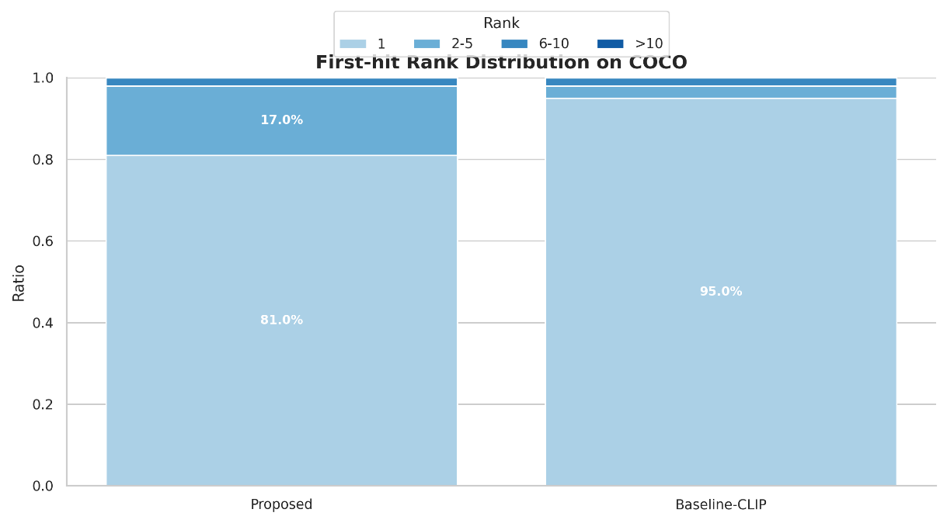
检索实验结果
Retrieval Evaluation
图表 8 Commerce&Manu、Construction领域相关检索指标
内容依据：中期报告图表 5-8 与对应文字结论
Notes:
除了看指标本身，我还分析了首个命中结果的排名分布。可以看到，baseline_clip 有更高比例的结果直接命中在第 1 名，而 proposed 更多落在前 2 到 5 名区间。换句话说，当前方法虽然能把正确结果稳定召回到较靠前的位置，但在把最优结果直接顶到第一名这件事上，排序能力还有继续优化的空间。

